Slide 1
数字图像处理
条件语句与循环语句

Slide 2
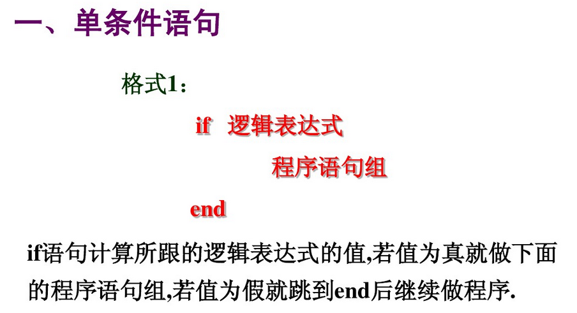
条件语句

Slide 3
条件语句
a=1;b=2;c=0
if a+b==3
c=3;
end

Slide 4
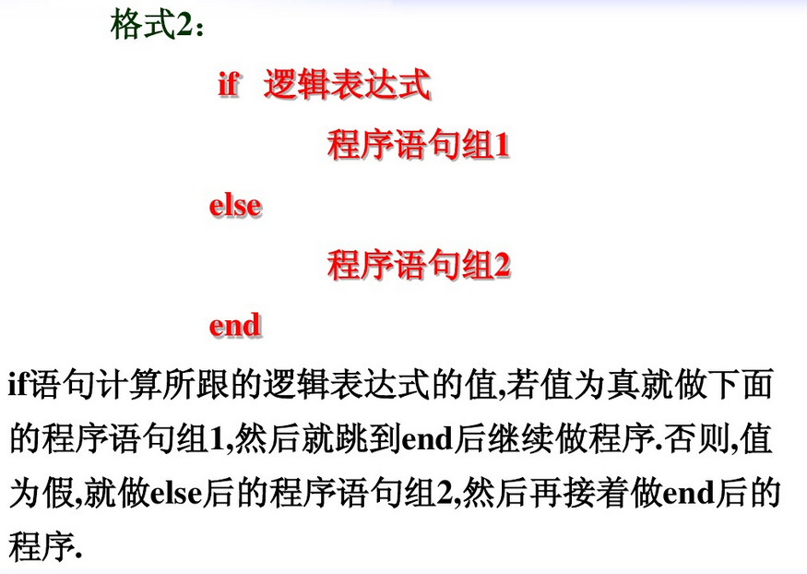
条件语句

Slide 5
条件语句
a=1;b=2;
if a>2
c=3;
else
c=0;
end

Slide 6
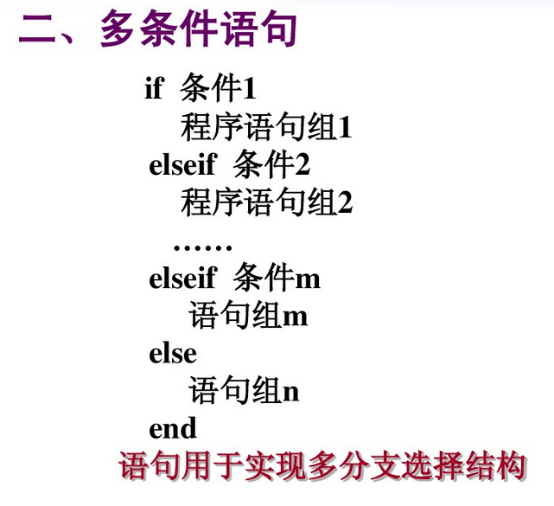
条件语句

Slide 7
条件语句
a=1;b=2;c=0;
if a>6
d=3;
elseif b<1
d=5;
elseif c==0
d=100;
end

Slide 8
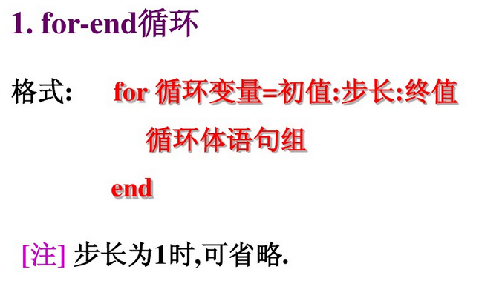

循环语句

Slide 9
循环语句
求1到10之间的整数和
s=0;
for i=1:10
s=s+i;
end
%%另一种方法
a=[1:10]；
s=sum(a);

Slide 10
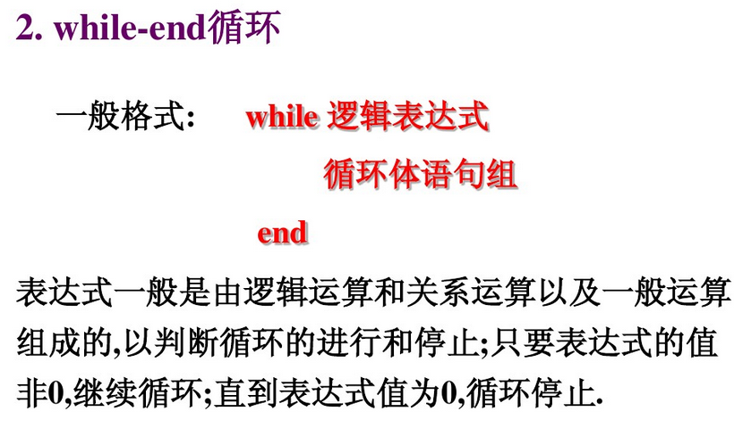
循环语句

Slide 11
循环语句
求1到10之间的整数和
s=0;
i=1;
while i<=10
s=s+i;
i=i+1;
end

Slide 12
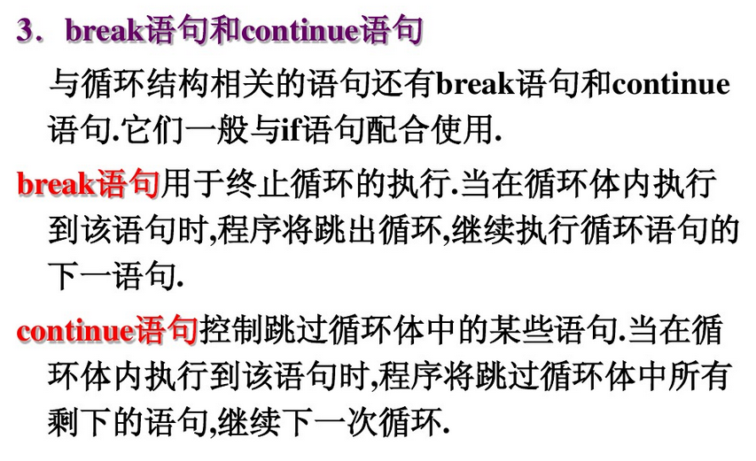
循环语句

Slide 13
循环语句
求[10,20]之间第一个被3整除的整数
for i=10:20
if rem(i,3)~=0
continue
else
break
end
end
i
for i=10:20
if rem(i,3)==0
break
else
continue
end
end

Slide 14
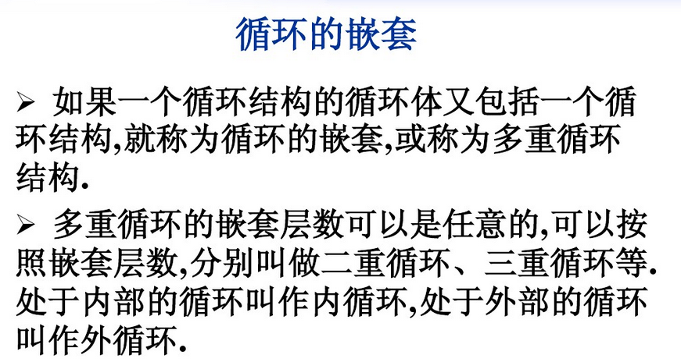
循环语句

Slide 15
循环语句
s=[];k=0;
for i=5:8
for j=1:10
if i==j
k=k+1;
s(k)=i;
end
end
end

Slide 16
循环语句
例:将图像中最亮点找出来，并记录其位置及灰度值
f=imread('lena-gray.tif');
[m,n]=size(f);
s=0;
for i=1:m
for j=1:n
if f(i,j)>s
s=f(i,j);
m_pos=i;
n_pos=j;
end
end
end
f=imread('lena-gray.tif');
i_max=max(f(:));
[i,j]=find(f==i_max)

Slide 17
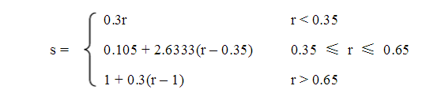
练习
1.统计一幅灰度图像中像素值大于等于200的像素个数；
2.将一幅灰度图像中灰度值小于50的像素置黑，灰度值大于200的置白；
3.计算灰度图像中像素值大于100且小于200的像素个数；
4. 将图像中最亮点找出来，并记录其位置及灰度值；
5. r表示原始图像像素值，s表示增强后的图像像素值，观察对比
结果。

